Slide 1
Le patrimoine et la patrimonialisation au cœur des conflits

Slide 2
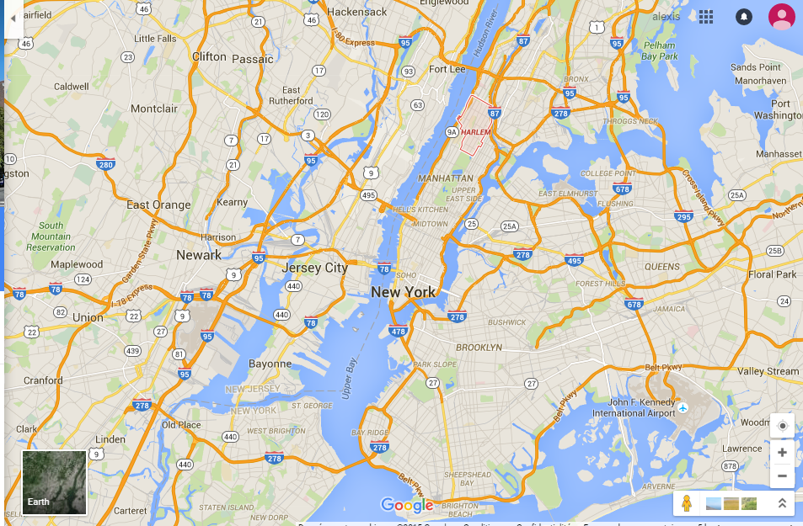
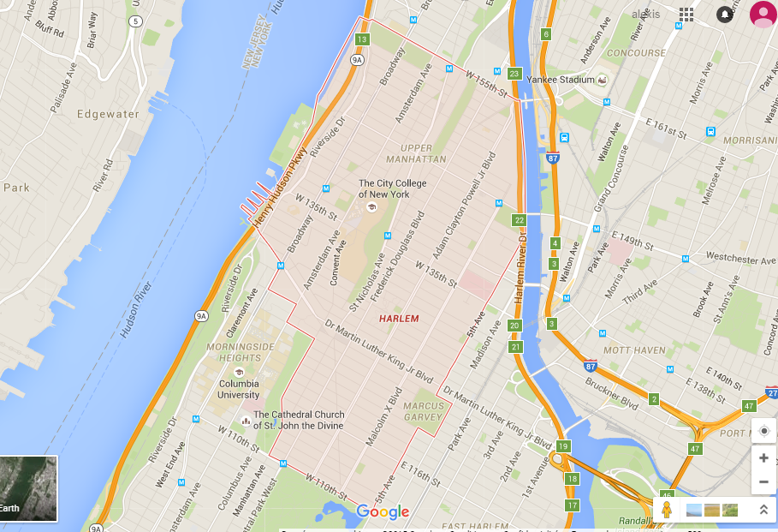

Slide 3
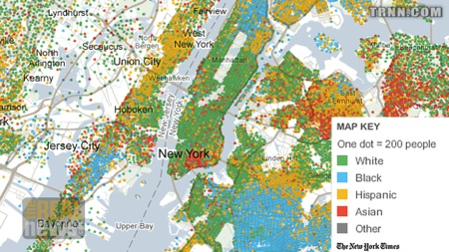
La ségrégation socio spatiale de N. York. Source carte du NY Times, 2011

Slide 4
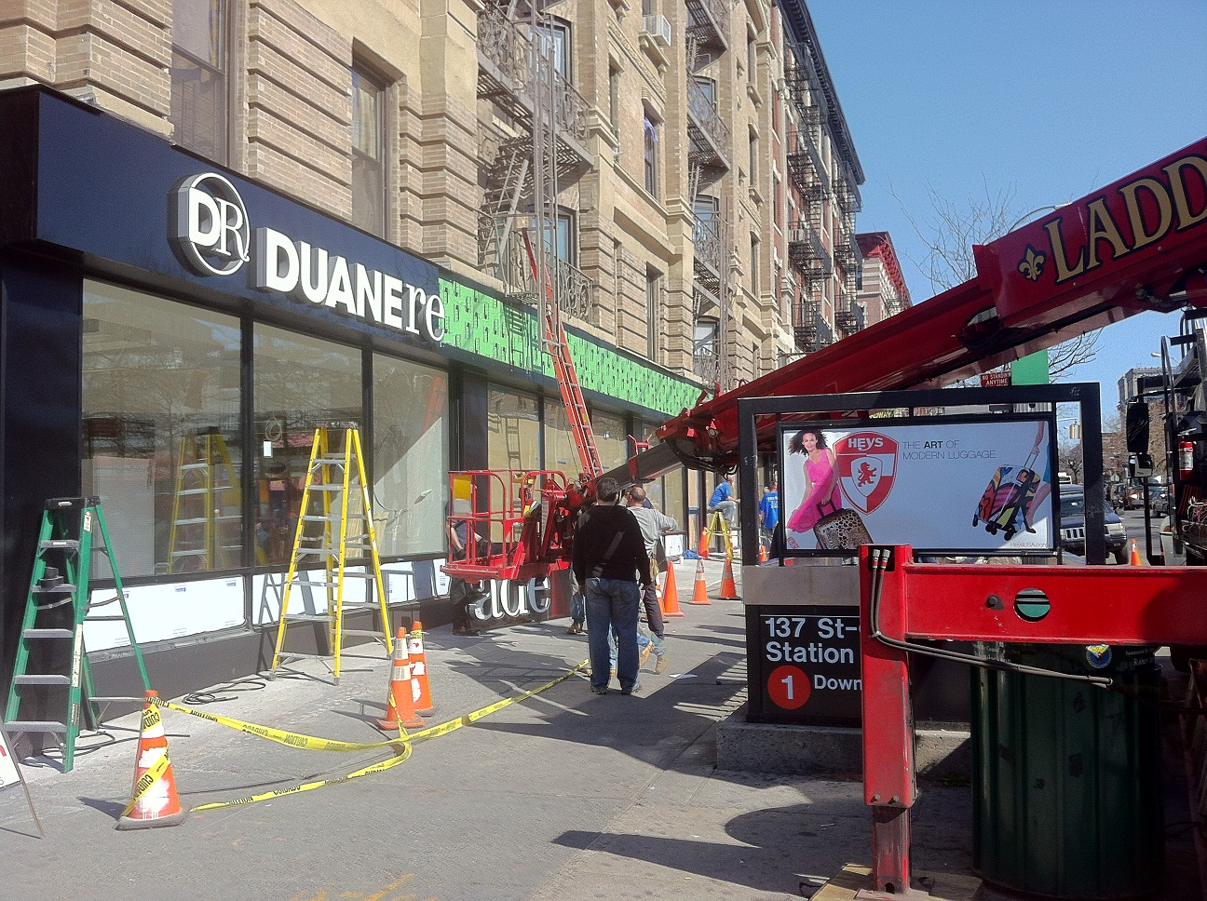
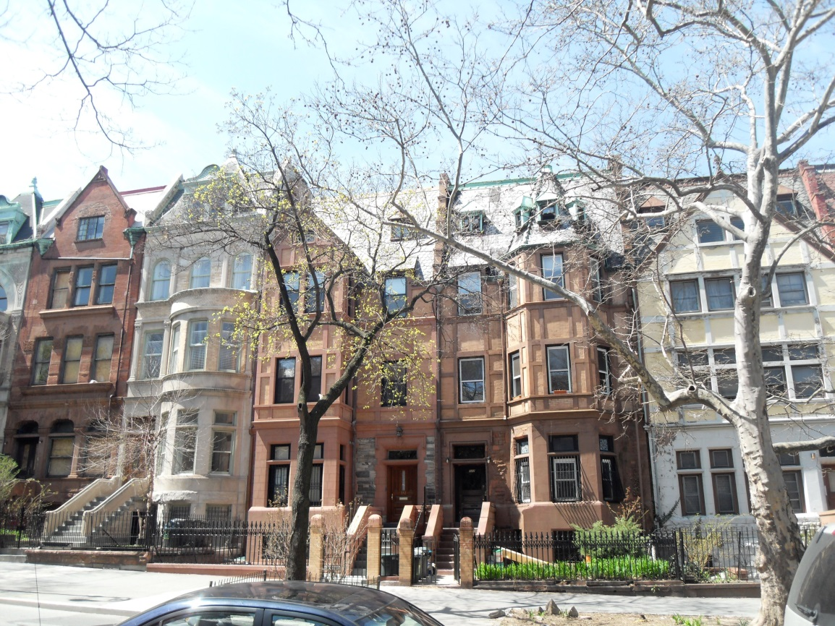
Gentrification Harlem. Source site Internet Inside Digs, 2012

Slide 5
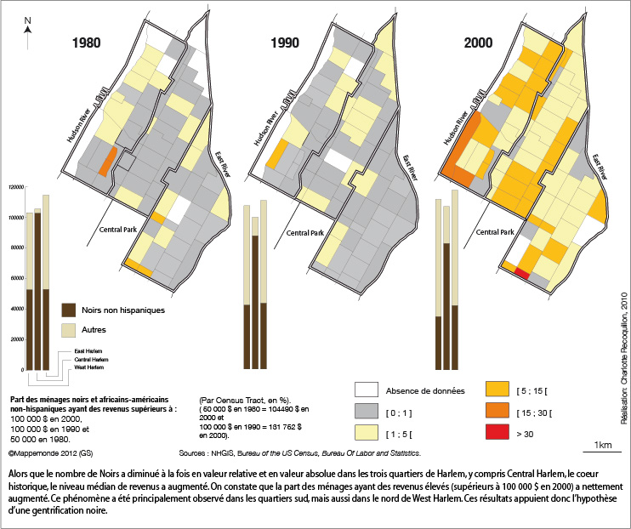

Slide 6
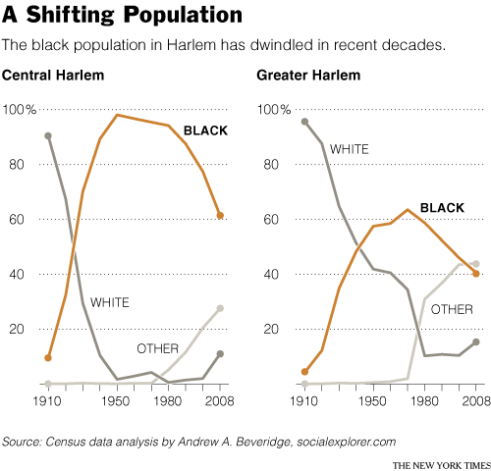

Slide 7
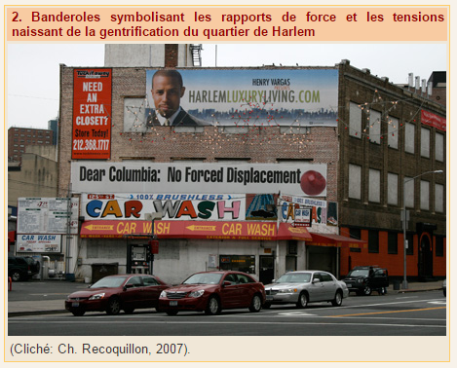

Slide 8
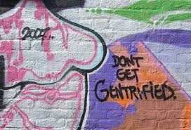
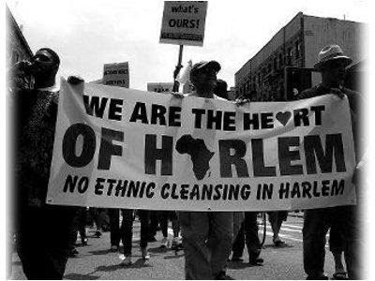

Slide 9
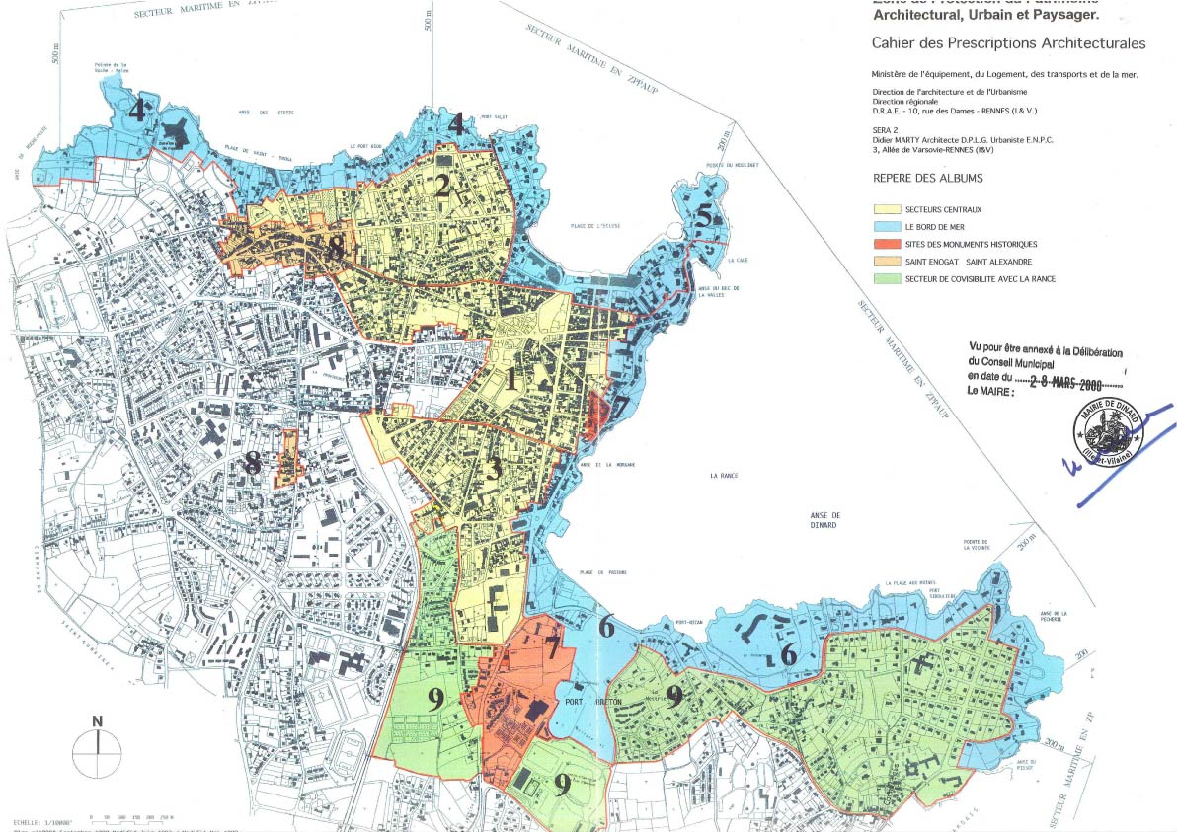

Slide 10
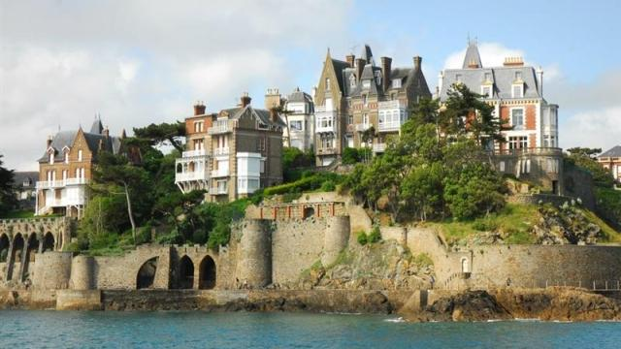

Slide 11
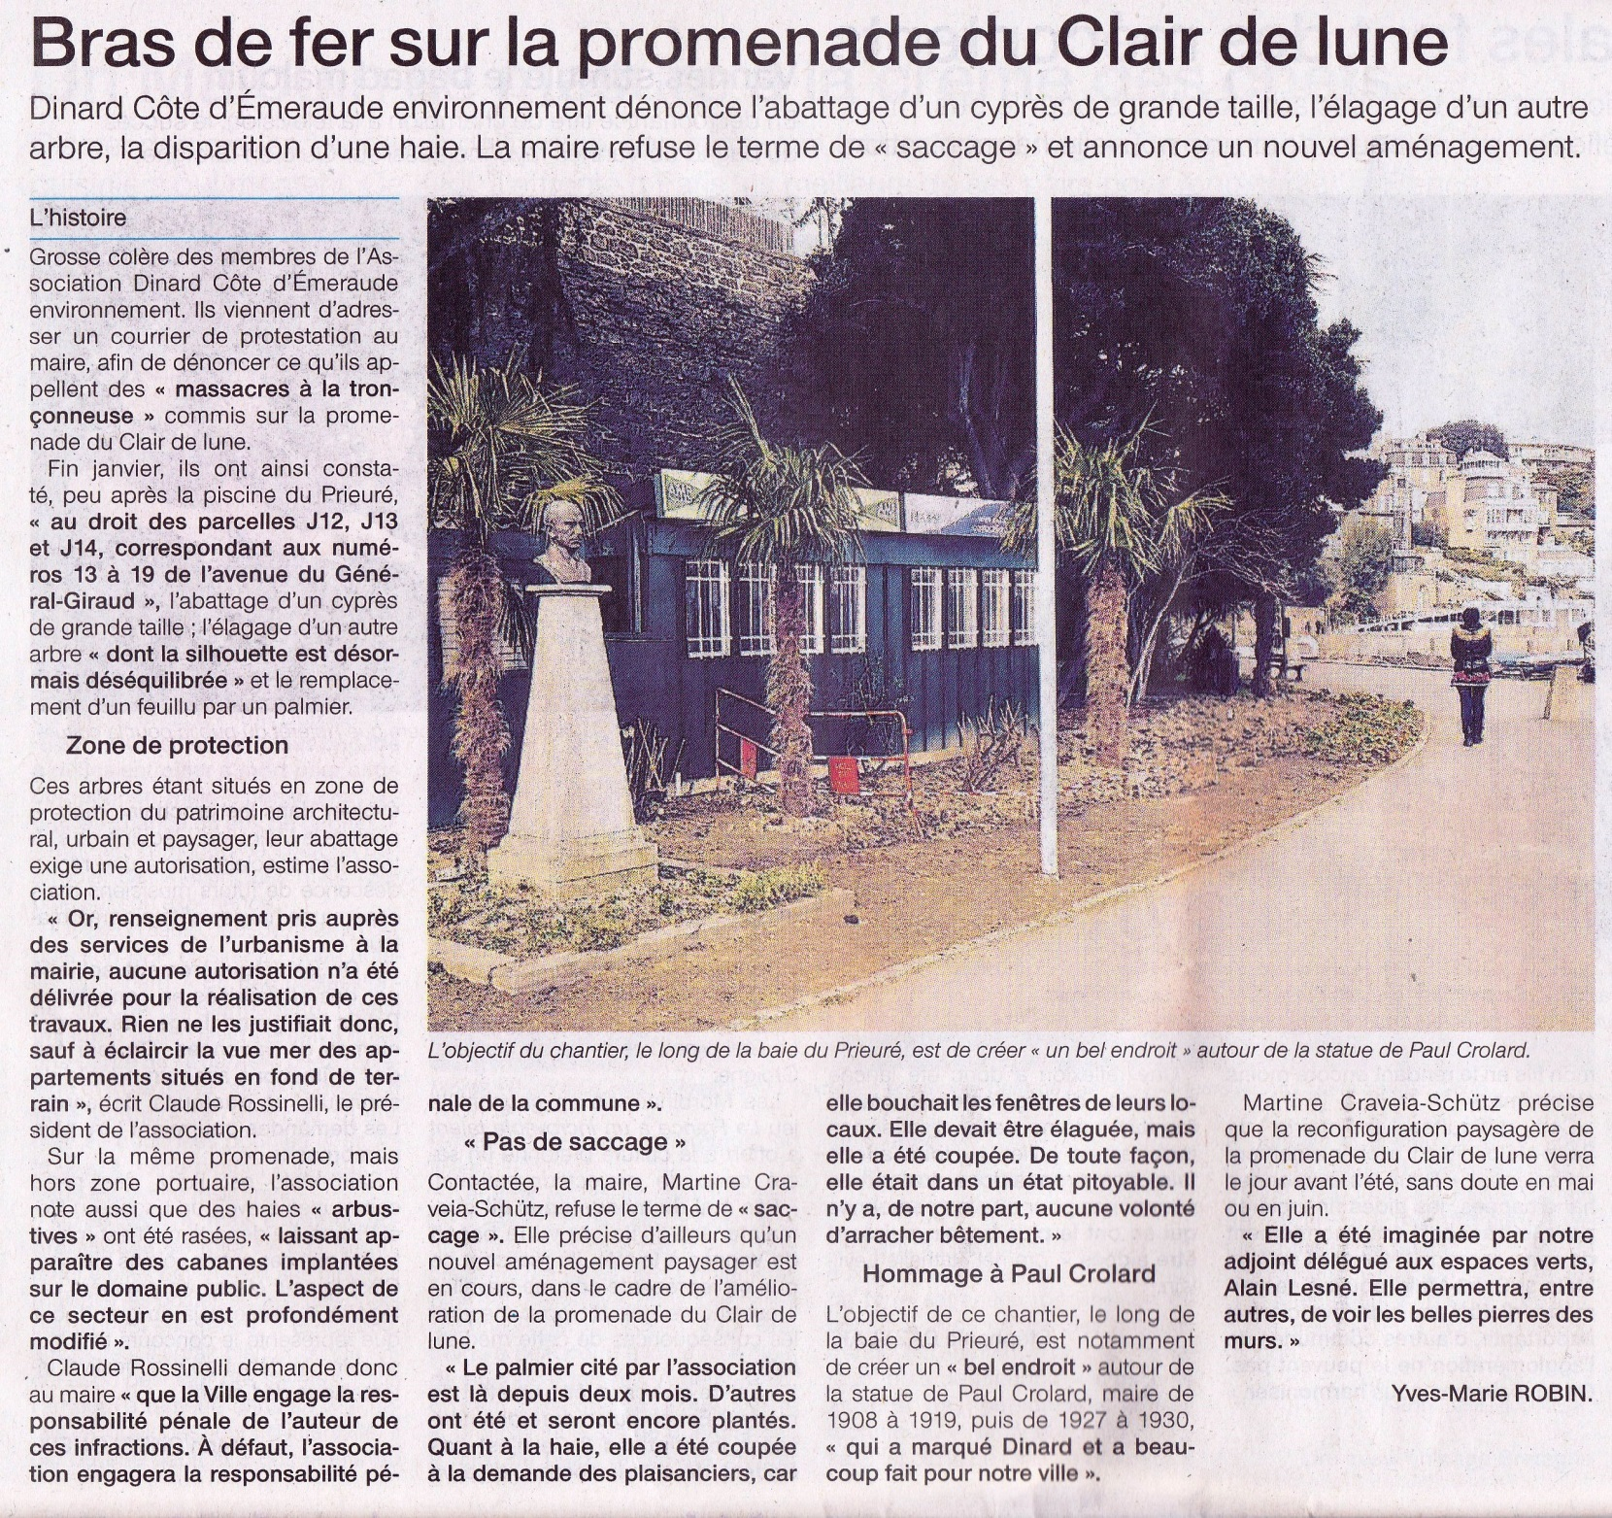

Slide 12
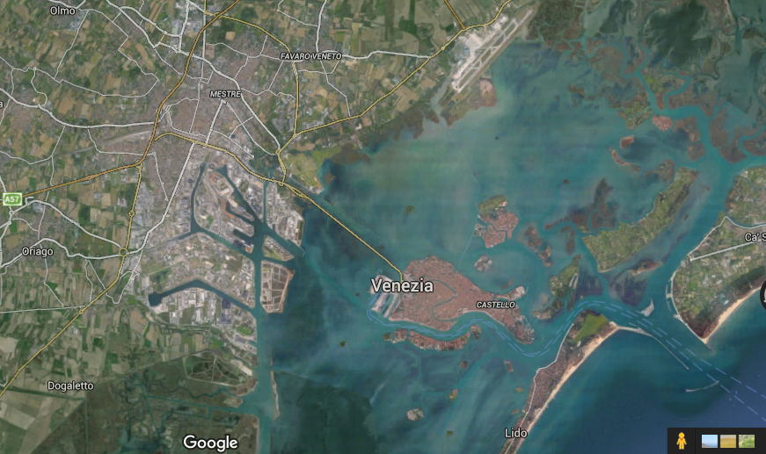
Site de la ville de Venise. Capture d’écran google maps

Slide 13
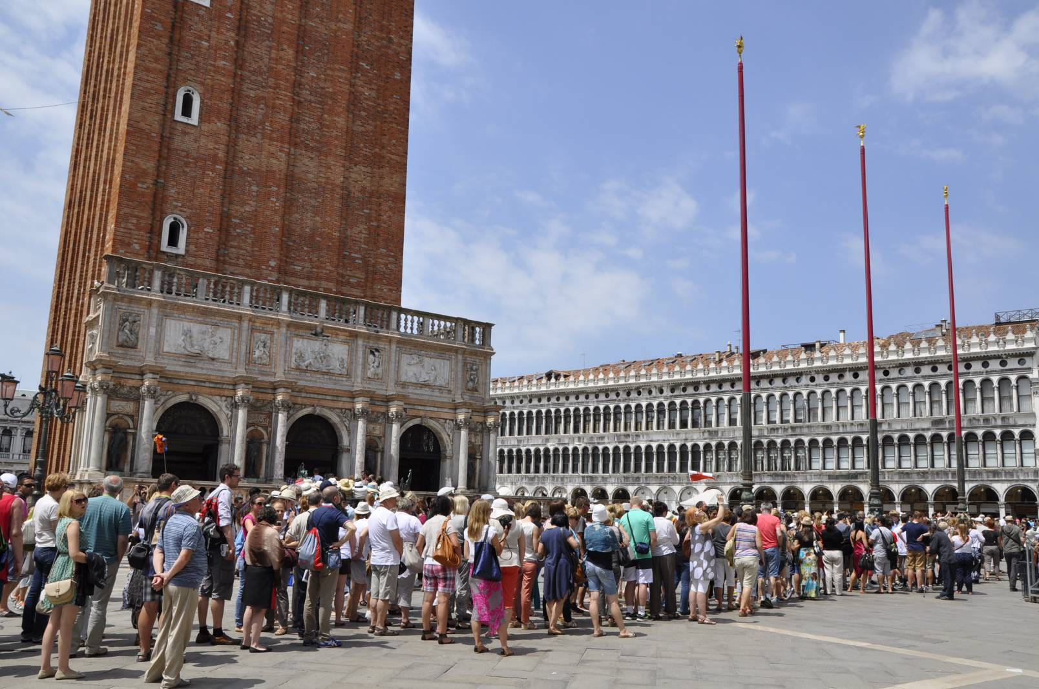
File d’attente à Venise. Source: planète-monde.com

Slide 14
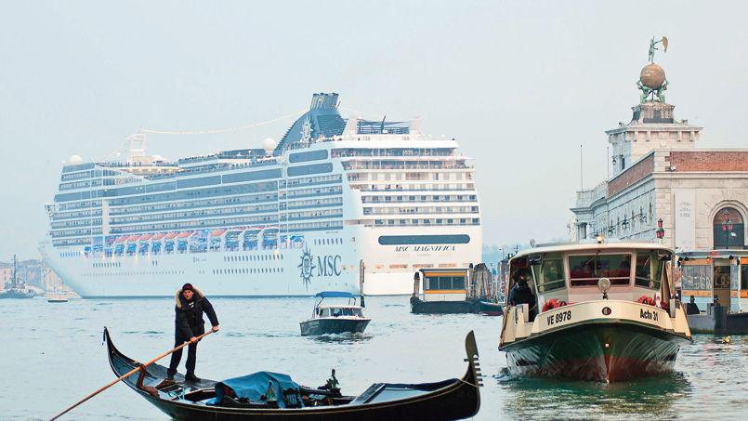
Paquebot face à la place saint Marc (interdit depuis janvier 2014)

Slide 15
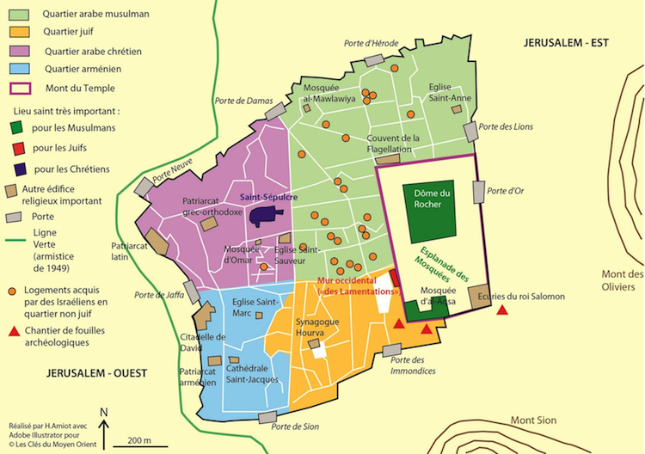
Carte du centre ville ancien de Jérusalem. Source: www. Les clefs du Moyen Orient.com

Slide 16
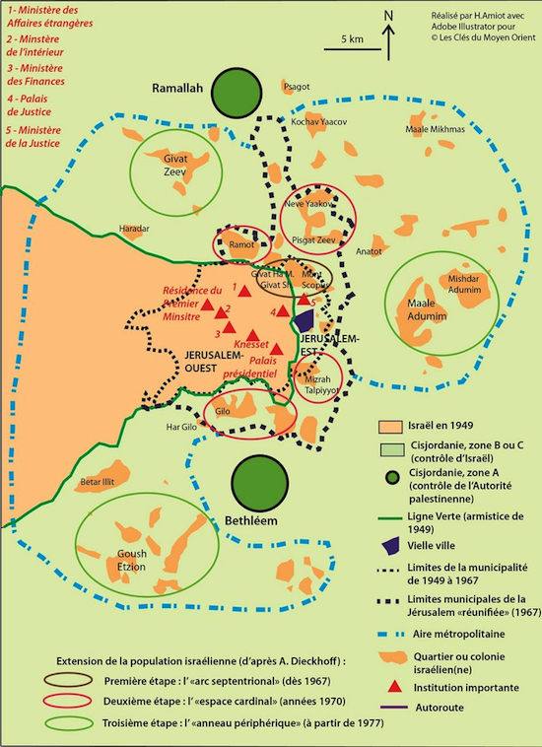
Carte Jérusalem. Source idem

Slide 17
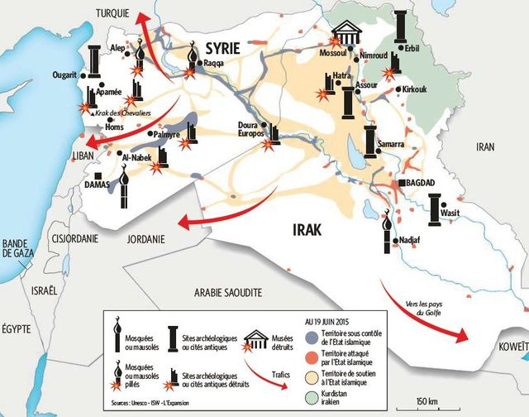
Carte sur les atteintes au patrimoine par DAESH. Source: l’Express, 28/08/2015

Slide 18
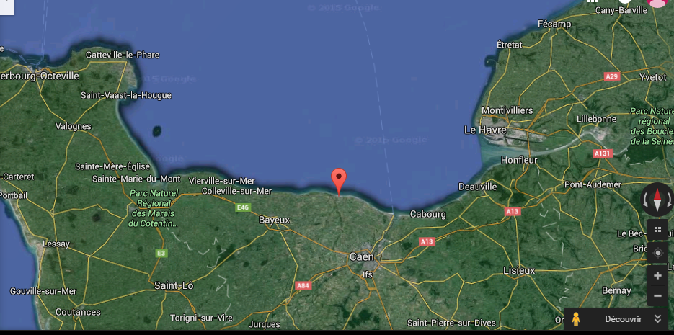
Localisation de Courseulles-sur-mer . Extrait google maps

Slide 19
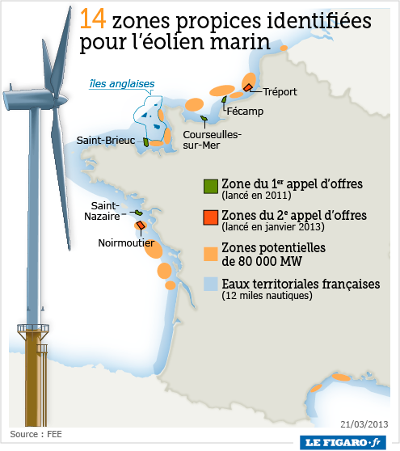
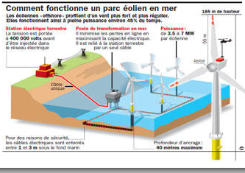

Slide 20
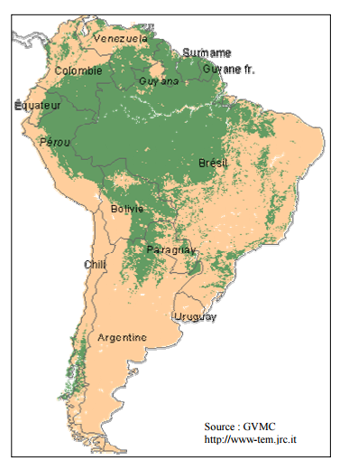
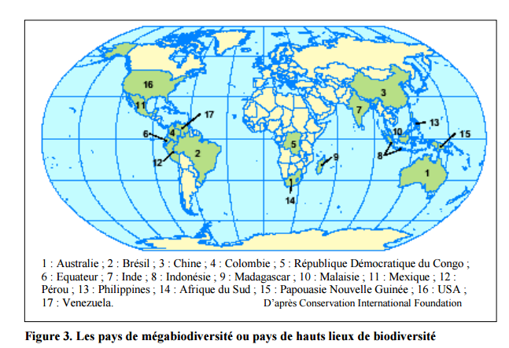

Slide 21
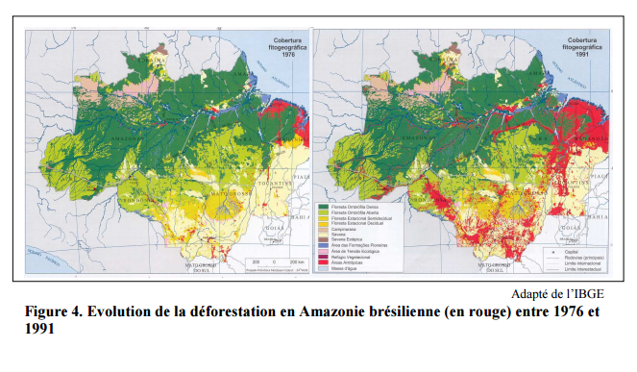

Slide 22
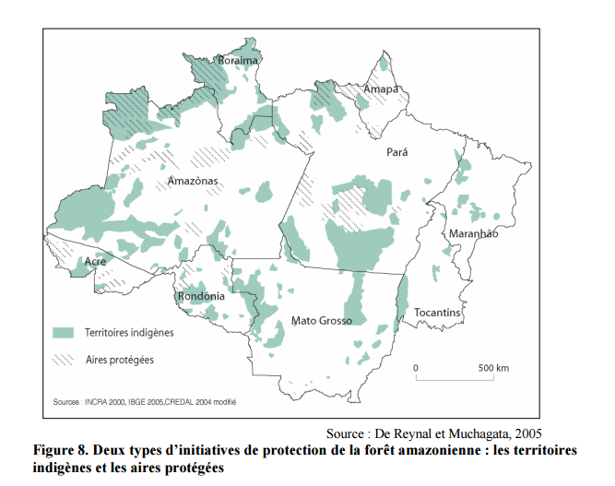

Slide 23
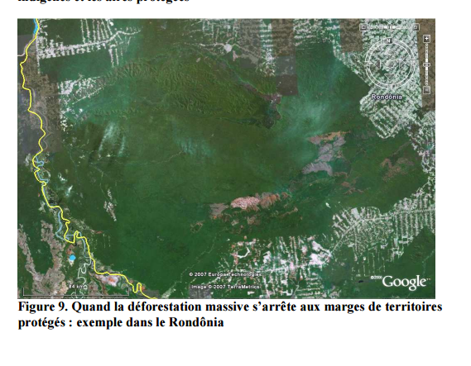

Slide 24
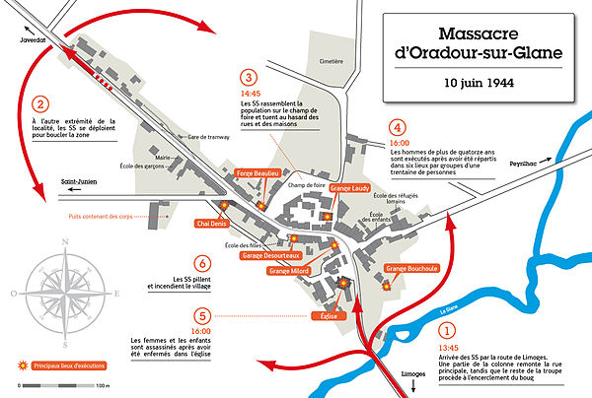
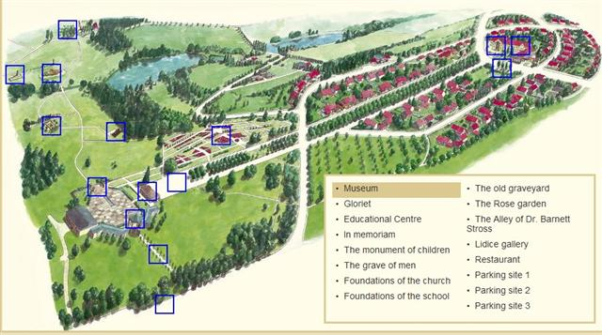
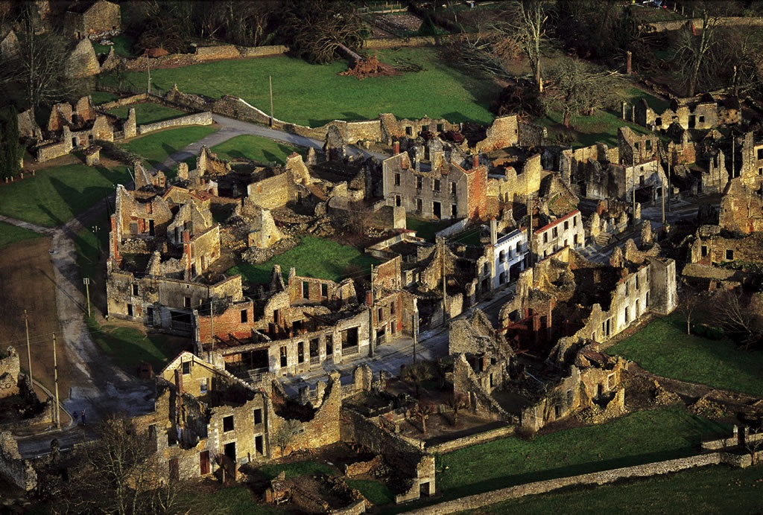
Le site d’Oradour sur Glane

Slide 25
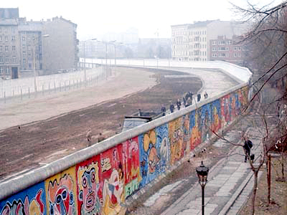
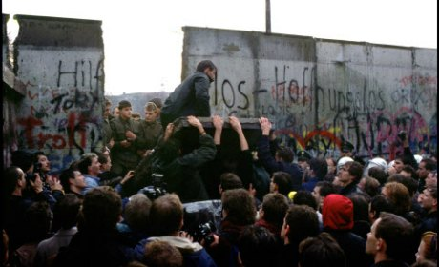
Mur de Berlin en 1986. Source Wikipedia

Slide 26
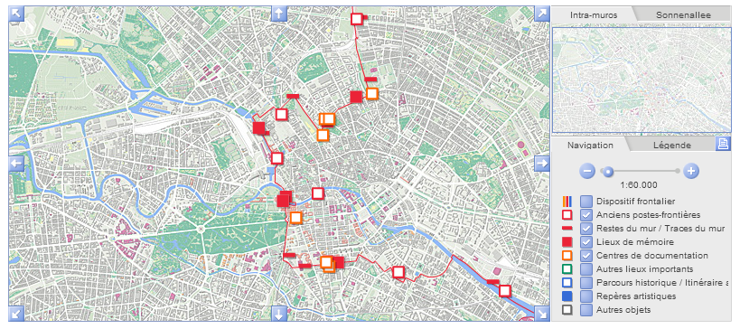
Capture d’écran de la carte interactive de la patrimonialisation du mur. Source: www.berlinermauer.de

Slide 27
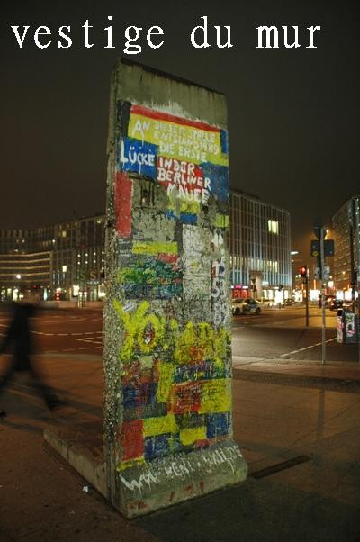
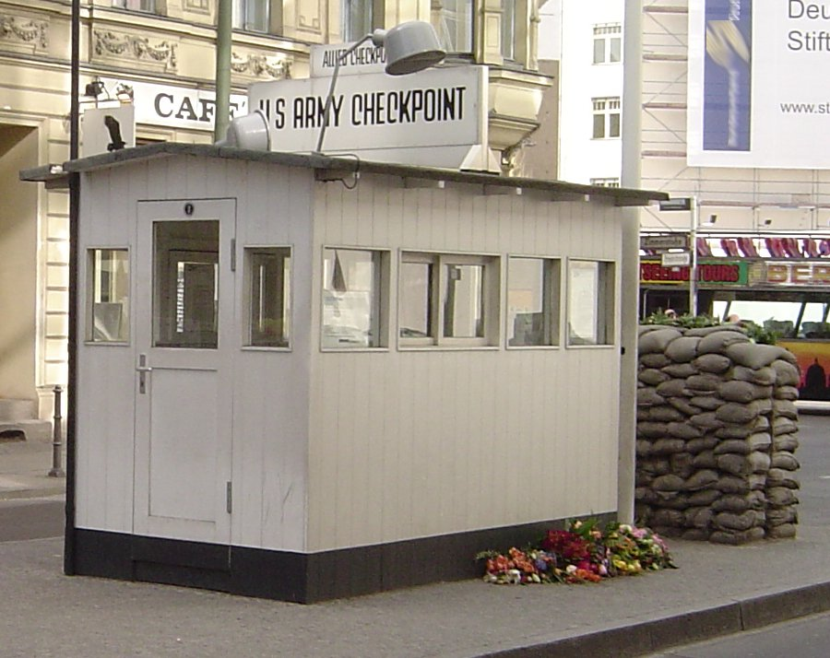
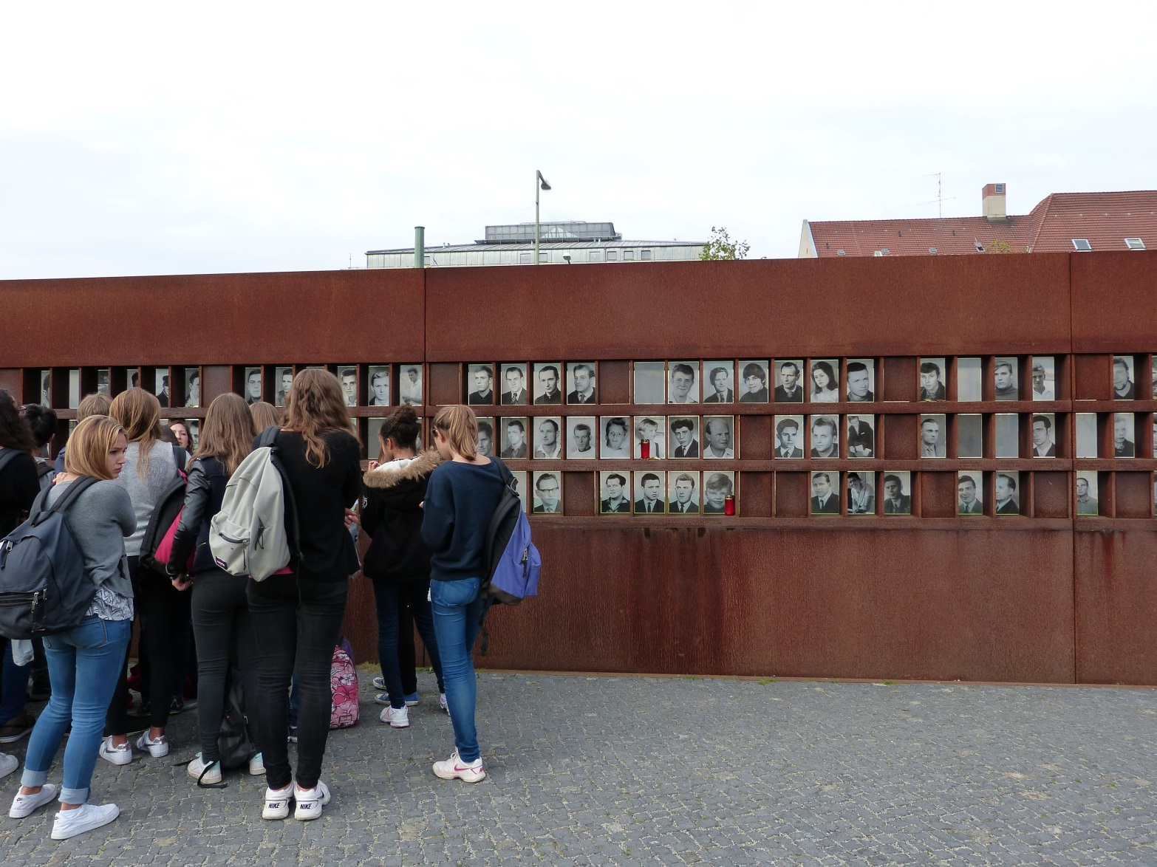
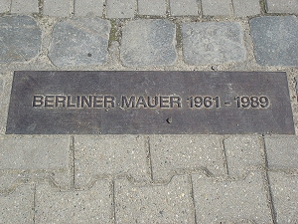
Doppelpflastersteinreihe, la double rangée de pavés
Mémorial du mur (photos de personnes fusillées à bout portant)

Slide 28
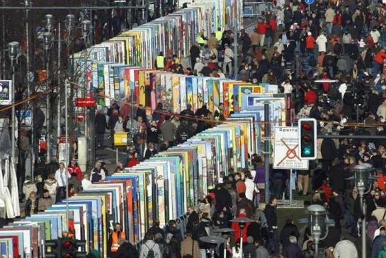
Commémoration du 9/11/2009 (dominos qui ont été couchés le soir)

Slide 29
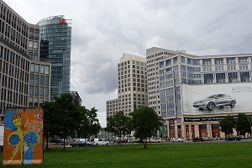
Hinterlandmauer am Leipziger Platz

Slide 30
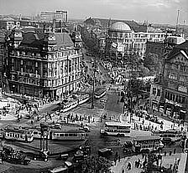
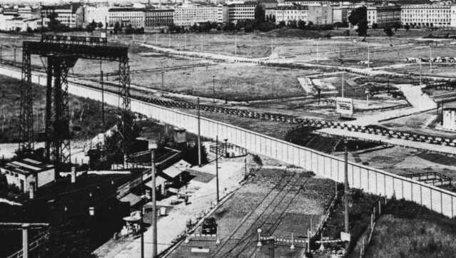
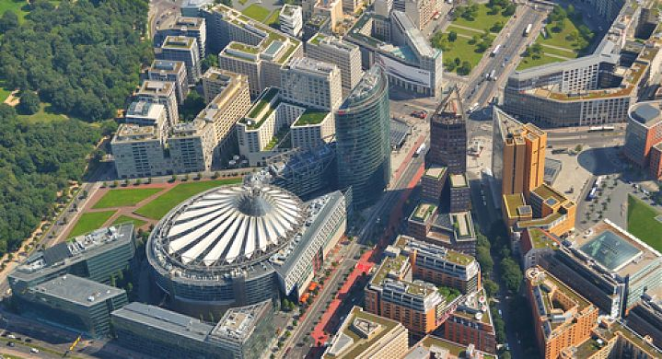
1965
Années 1930
Vue panoramique actuelle
Les évolutions de la Postdamer Platz, Berlin

Slide 31
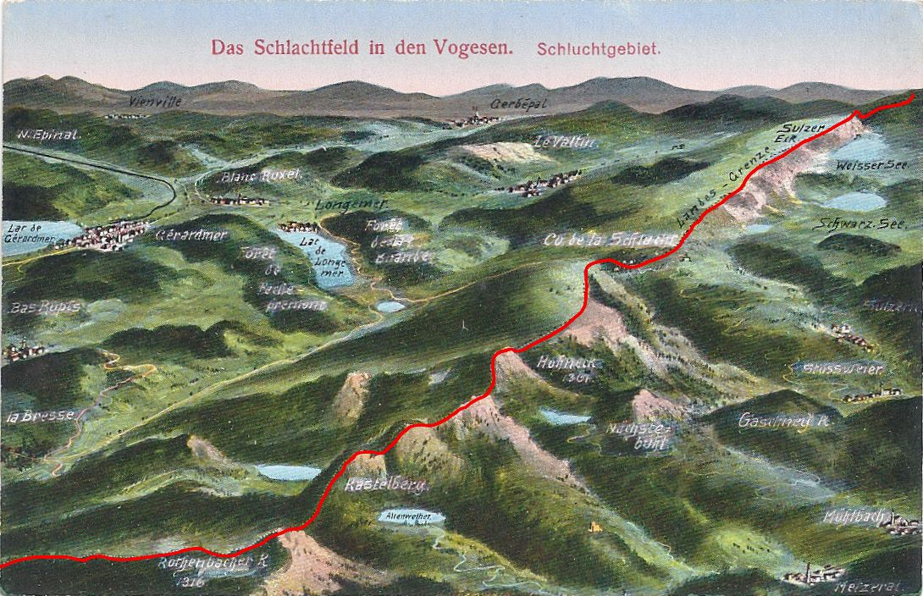
La ligne bleue des Vosges, vue d’Alsace. Source Blog www.agoraphoto.com

